Slide 1

银行

Slide 2


什么是银行？
银行是这样的一个地方:
你可以安全的存钱
你的钱可以增加

Slide 3

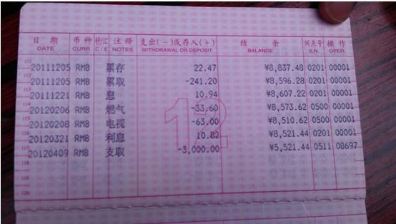
我们为什么需要银行？
保障我们赚的钱安全
养成存钱的习惯
通过利息让钱增加
说明所有收入和花销
对贷款有帮助

Slide 4
银行账户的种类
储蓄账户
结算账户
针对个人存钱和需要时候取钱的账户
针对企业处理大量交易的账户

Slide 5
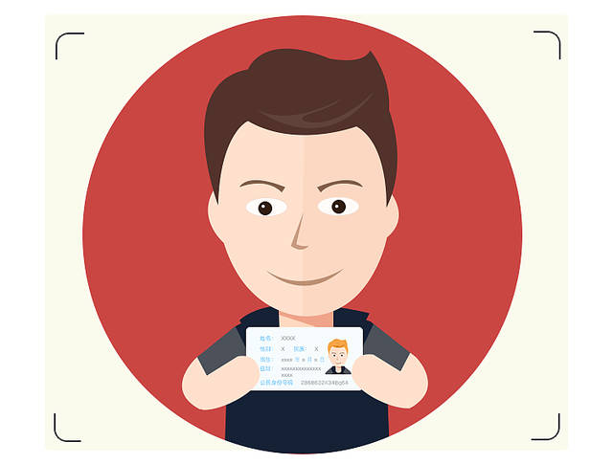
开设一个银行账户需要哪些条件？
身份证明
证明你身份的文件
地址证明
证明你住址的文件
签名
包括了以上信息的任意文件需要提交给银行以获得你的银行账户

Slide 6


开设银行账户有年龄限制吗
我想以我3岁女儿的名字开设一个银行帐号。可以吗？
对于开设银行账户来说，没有年龄的限制。只要有了出生证明就可以开通，并且一直使用。
你可以给她开通一个未成年人的账户，只需要她的出生证明就可以。

Slide 7

什么是联名银行账户？
我在上海工作，我想给我的小妹存钱以供她读大学用。我应该怎么做？
开设一个联名账号
一个联名银行账户可以有不止一个账户持有人
所有的帐户持有人都可以自由地使用账户里面的钱
如果其中一个账户持有人不幸去世，这个账户会转移到其他账户持有人的名下。

Slide 8

什么是银行账户指定人？
我从事危险的工作。如果我不幸发生意外，我在银行账户中的钱怎么办？
银行账户指定人可以随时添加，只要填写指定人表格就好
指定人的签名不是必须的
一个银行账户指能有一个指定人
给你的账户添加一个指定人。如果你不幸过世，账户里面的钱会留给指定人。

Slide 9
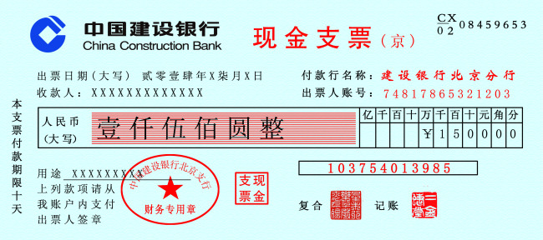
什么是支票？
支票是存款用户向银行签发，要求从他的账户上按照一定金额付款给另一个帐户的票据。
银行名字
出票日期
数额

Slide 10
下一章节
这一章节讲述了银行的基本概念。
想要了解更多的银行知识:
银行–ATM取款机
网络银行/手机银行
银行–储蓄

